Slide 1
现代检测技术
电容式传感器
精勤求学 敦笃励志 果毅力行 忠恕任事

Slide 2
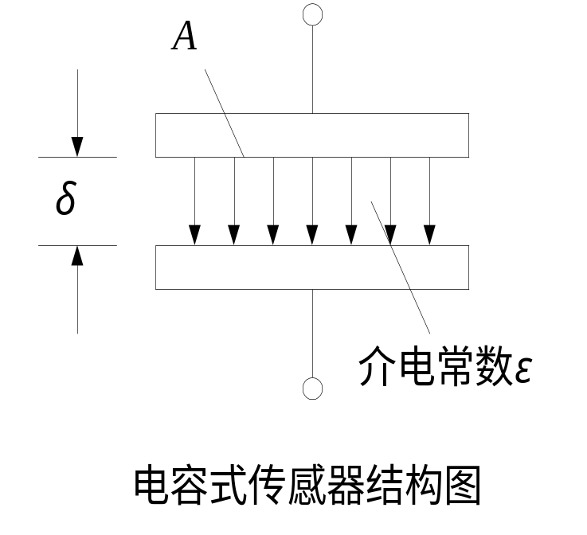
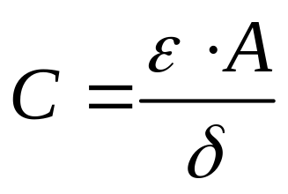
电容式传感器
原理：被测非电量转换为电容量的变化
δ 、A或ε发生变化时，都会引起电容的变化。
Xi’an Jiaotong University

Slide 3
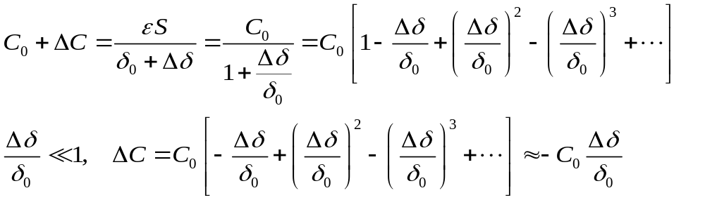
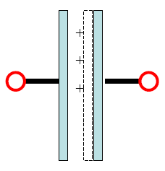
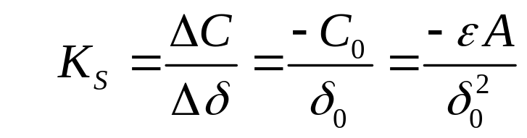

变间隙式电容传感器
输入输出关系：△ δ / δ ₀－△C /C₀ 具有严重非线性。
Xi’an Jiaotong University

Slide 4
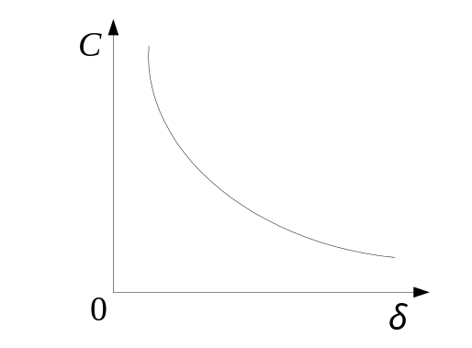
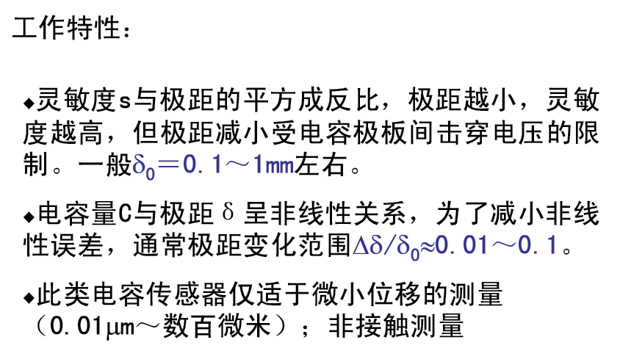
变间隙式电容传感器
Xi’an Jiaotong University

Slide 5
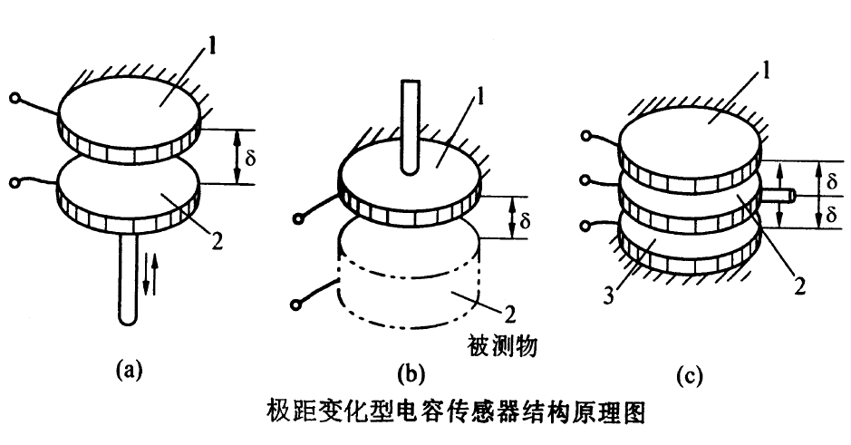
变间隙式电容传感器
Xi’an Jiaotong University

Slide 6
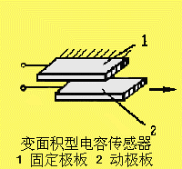
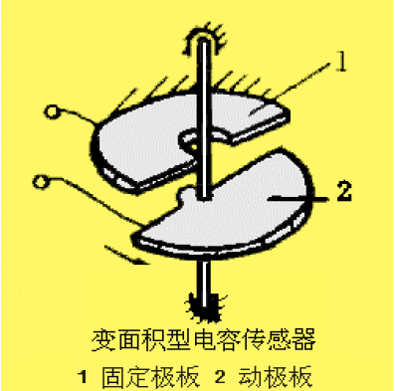
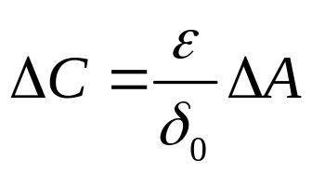
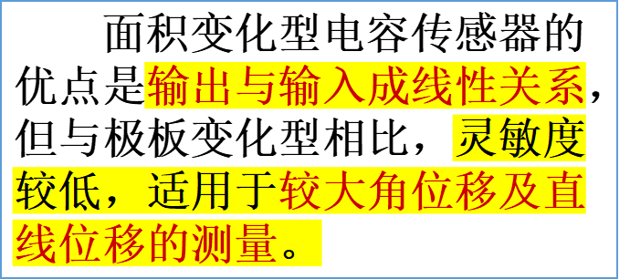
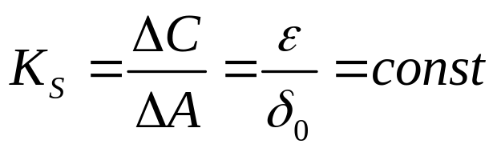
变面积式电容传感器
输入输出特性：
灵敏度：
Xi’an Jiaotong University

Slide 7
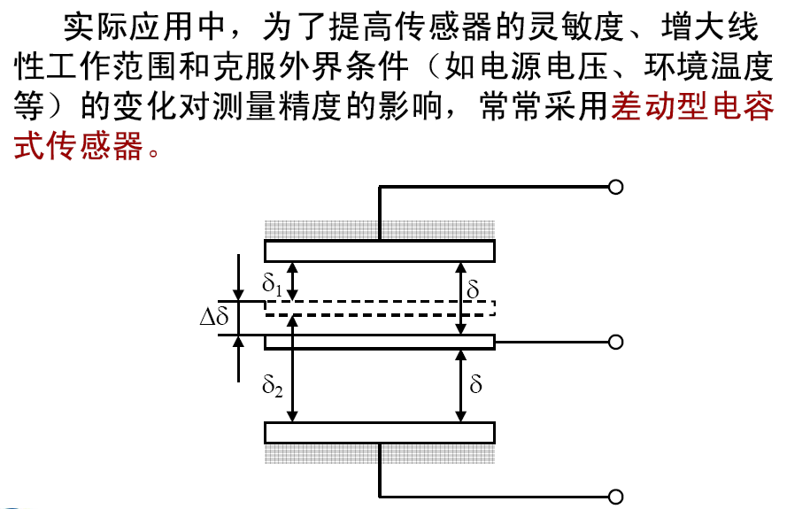
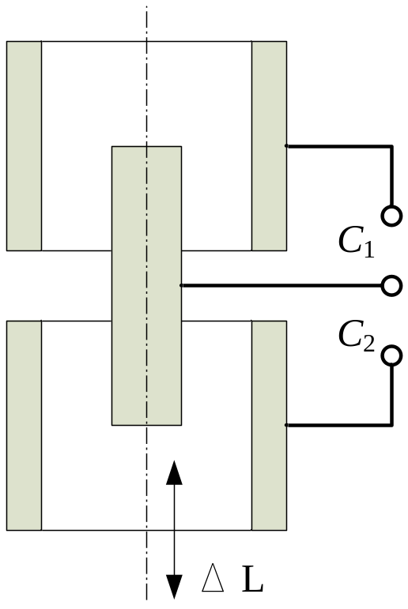
变间隙式电容传感器
变气隙 变面积
Xi’an Jiaotong University

Slide 8

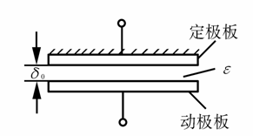
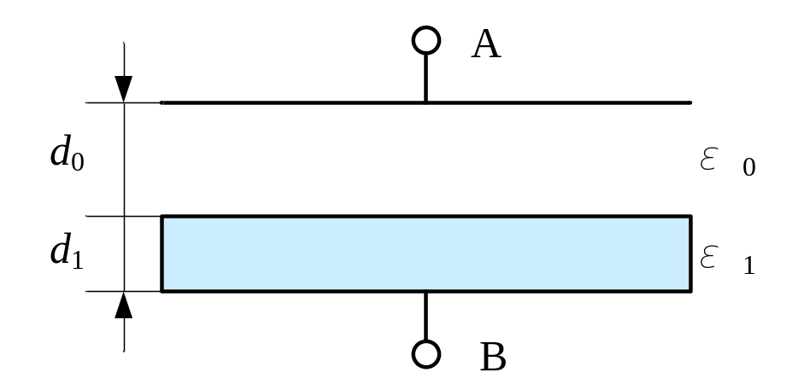
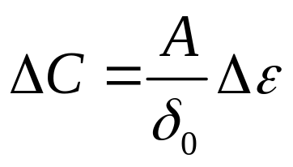
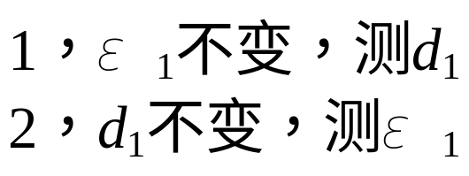
变介电常数式电容传感器
Xi’an Jiaotong University

Slide 9
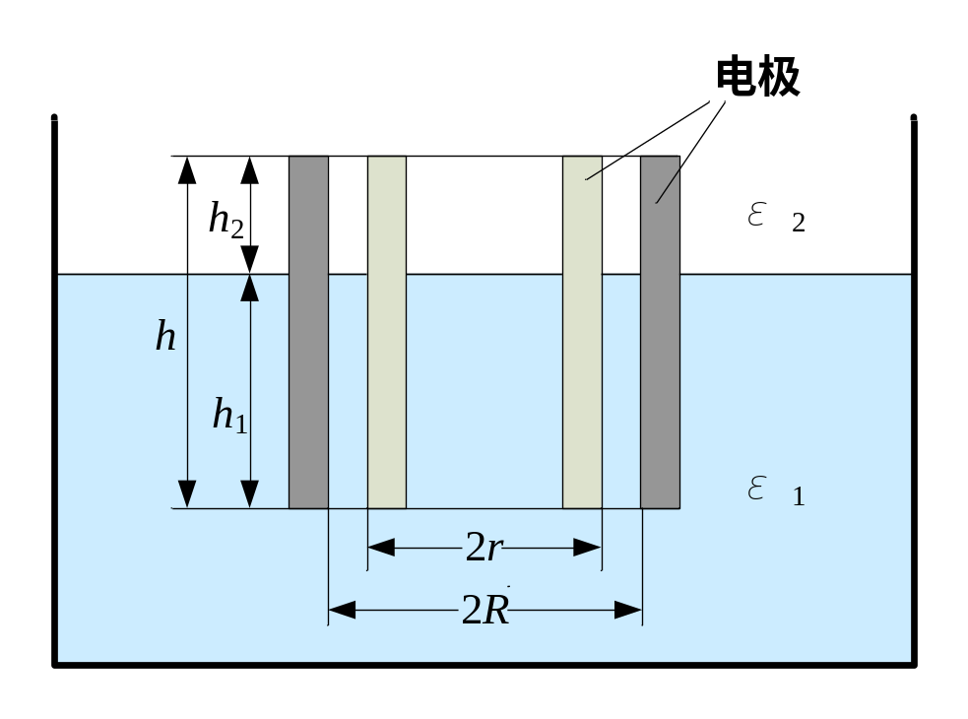
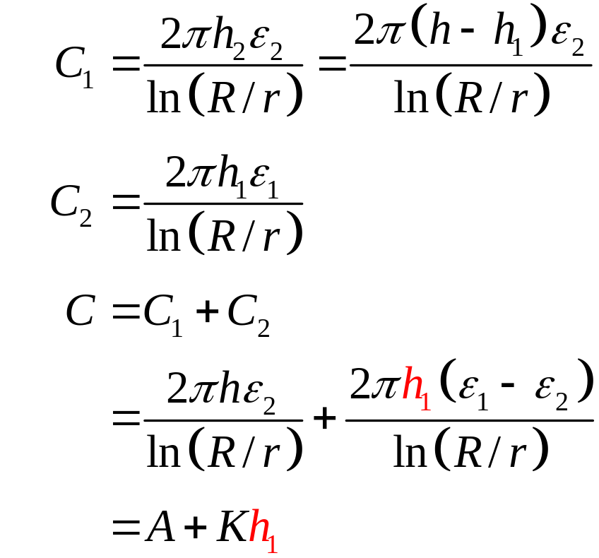
变介电常数式电容传感器
气体介质间电容量C₁，液体介质间电容量C₂，总电容量C：
电容液面计原理图
（电极为同心圆柱）
C与h₁呈线性关系。
Xi’an Jiaotong University

Slide 10
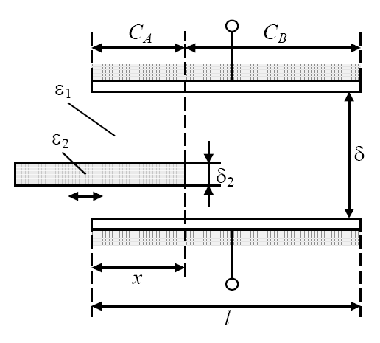
变介电常数式电容传感器
厚度为δ₂的介质（ε₂为其介电常数）在电容器中左右运动，由于电容器中介质的介电常数改变，电容量改变。
Xi’an Jiaotong University

Slide 11
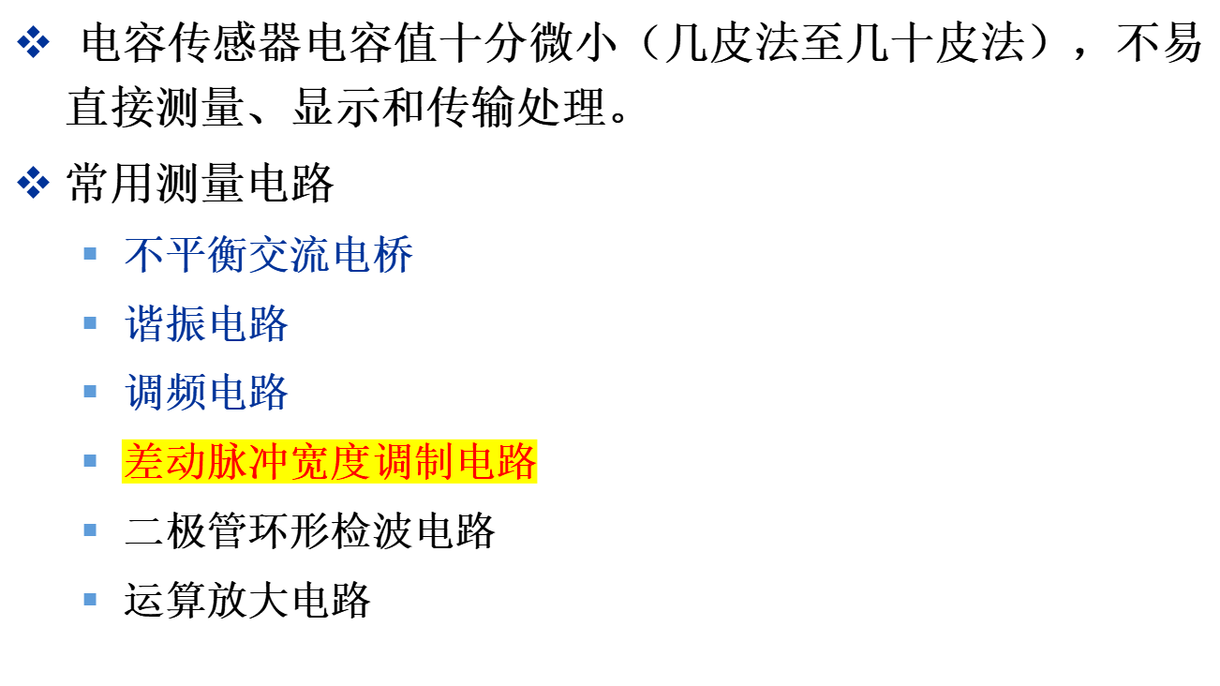
电容式传感器测量电路
Xi’an Jiaotong University

Slide 12
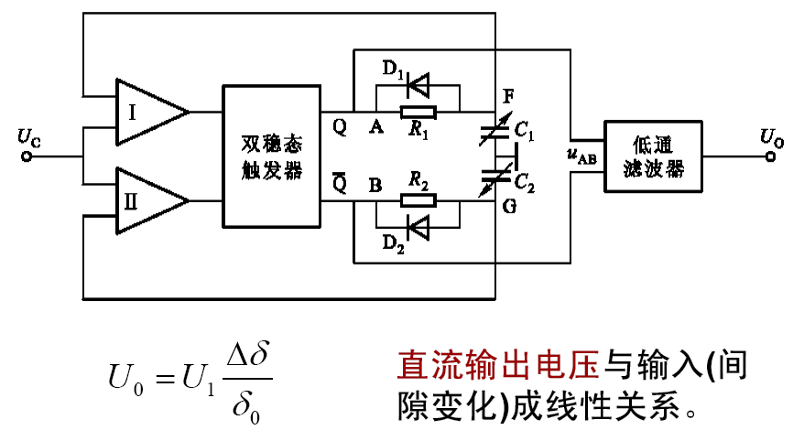
比较器
参考电位
Xi’an Jiaotong University

Slide 13
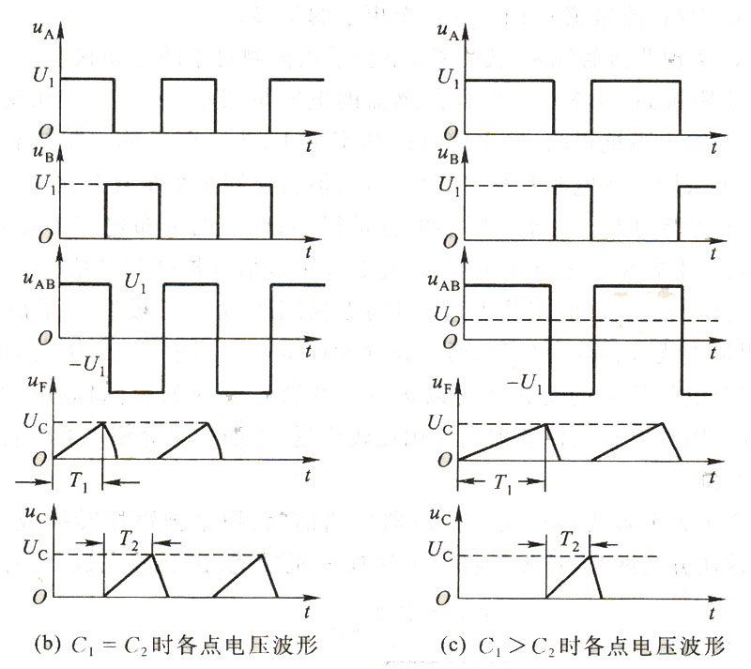

差动脉冲宽度调制电路波形
（a）
（b）
Xi’an Jiaotong University

Slide 14
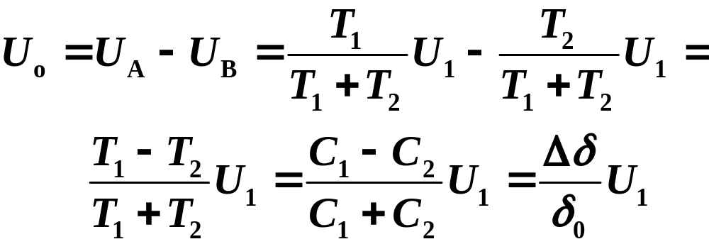
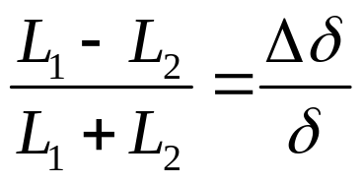
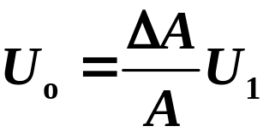
差动脉冲宽度调制电路
U₁——触发器输出高电位
T——电容充电时间
对于面积变化型差动电容传感器：
Xi’an Jiaotong University

Slide 15
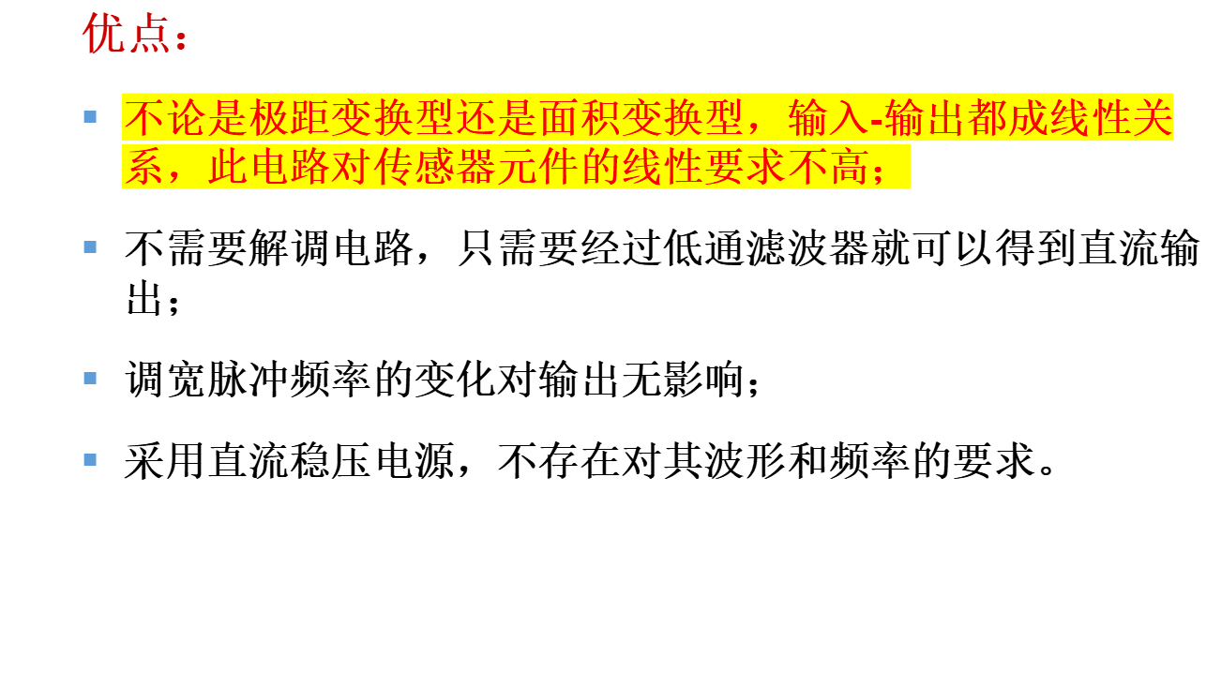
差动脉冲宽度调制电路
Xi’an Jiaotong University

Slide 16
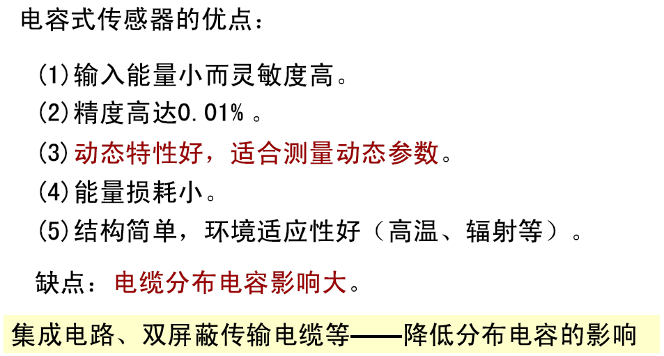
Xi’an Jiaotong University

Slide 17
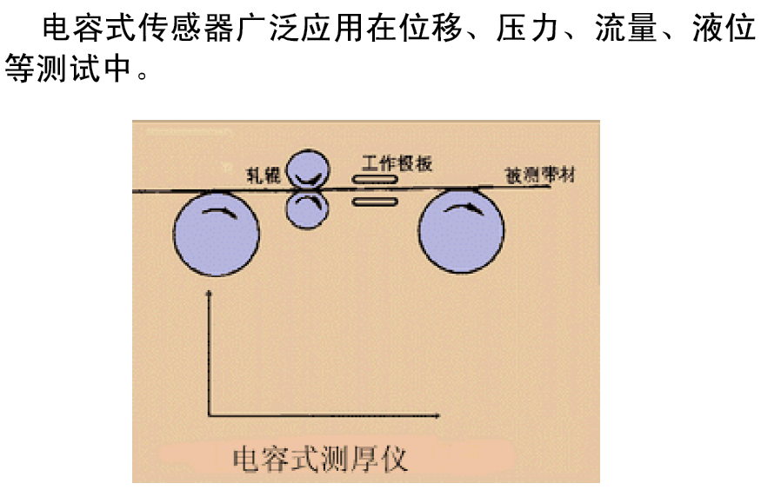
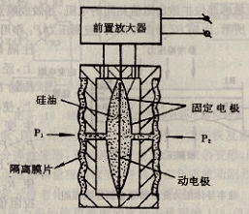
电容式传感器的应用
腔室内充灌硅油，其温度系数小、稳定性高；
感压膜片为张紧式结构；
固定电极在绝缘体上加工而成；
输出标准电流信号；
动态响应时间0.2~15s；
电容式差压变送器
Xi’an Jiaotong University

Slide 18
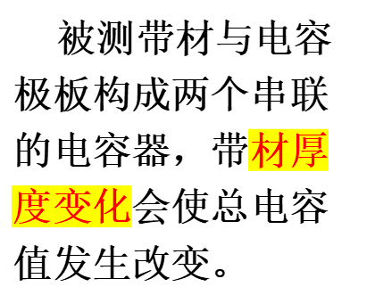
电容式传感器的应用
Xi’an Jiaotong University

Slide 19
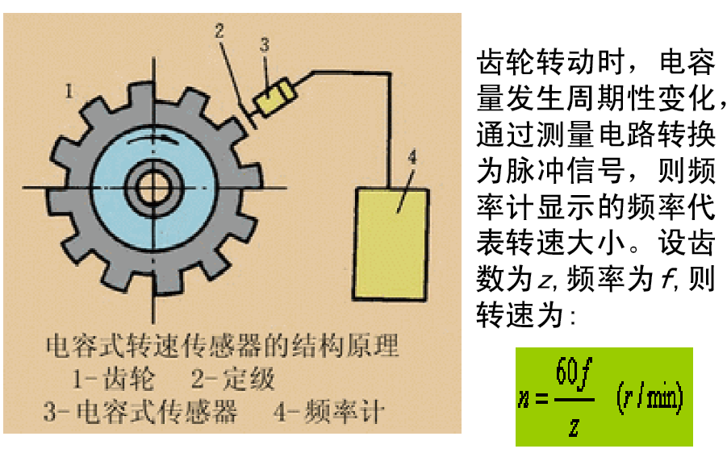
电容式传感器的应用
Xi’an Jiaotong University

Slide 20
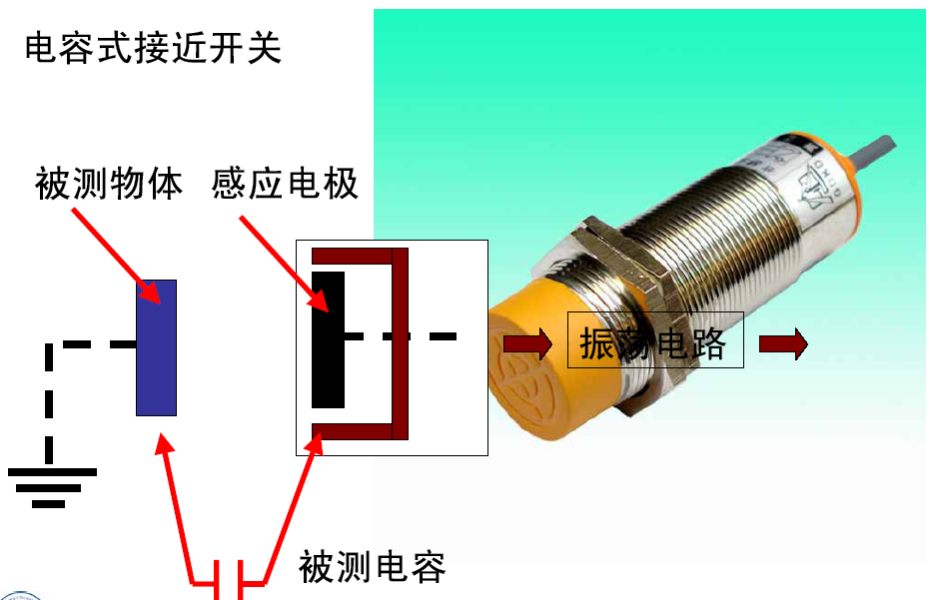
电容式传感器的应用
Xi’an Jiaotong University

Slide 21
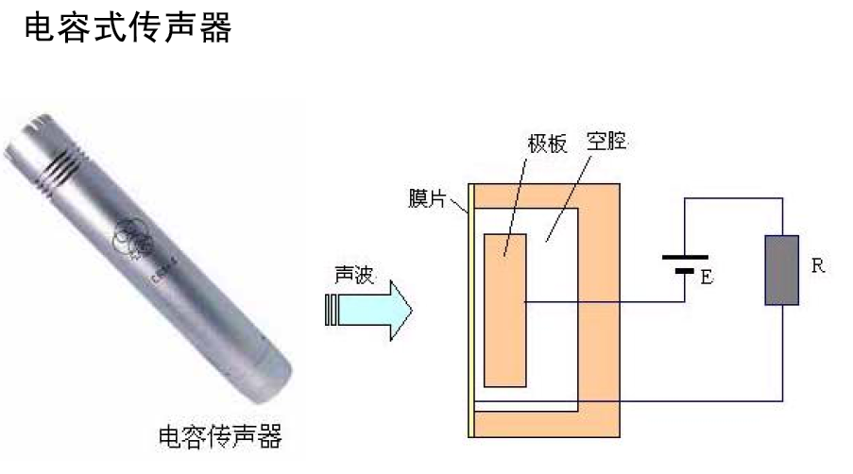
电容式传感器的应用
Xi’an Jiaotong University

Slide 22
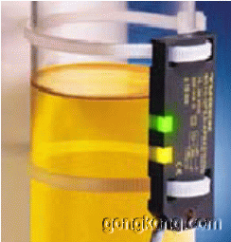
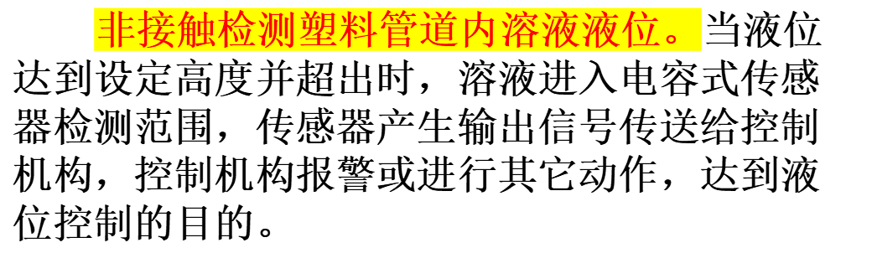
电容式传感器的应用
Xi’an Jiaotong University

Slide 23
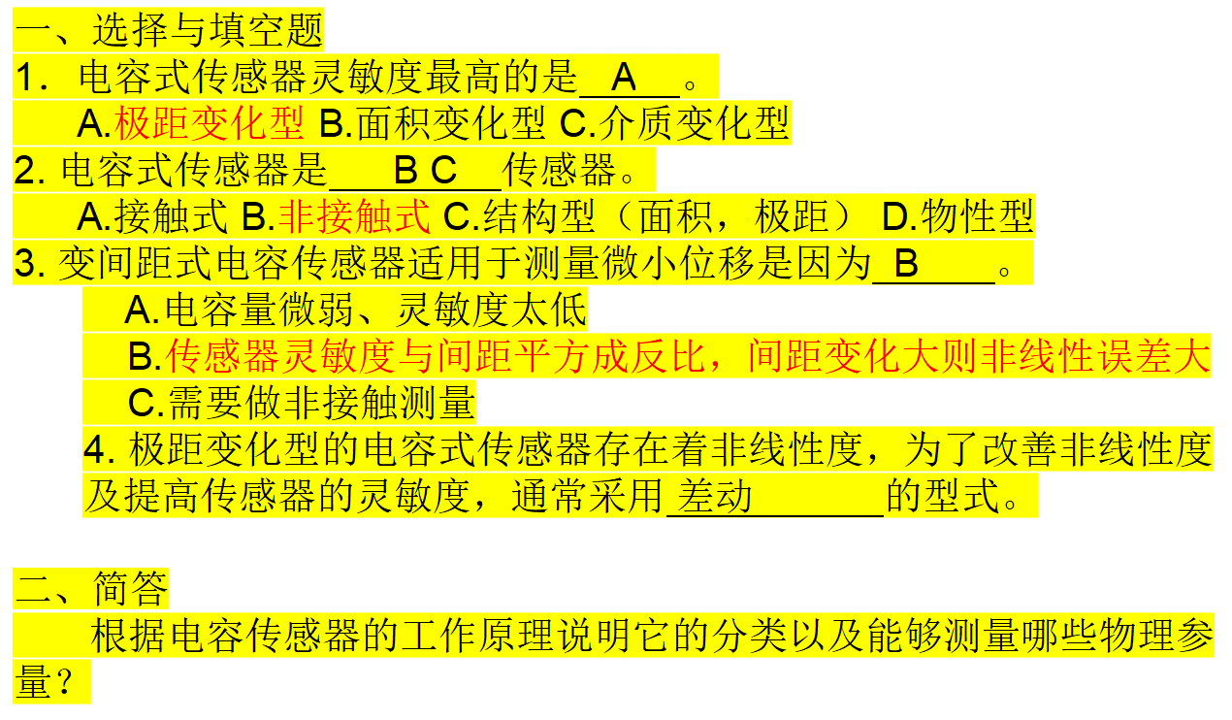
作业：电容式传感器
Xi’an Jiaotong University

